Slide 1
证券数据分析与量化指标可视化报告
报告人：谈星宇

Slide 2
目录
1
研究背景
2
数据处理
3
可视化分析
4
个股大盘股对比
5
MACD/PSY指标量化策略
6
混合策略与总结

Slide 3
1.研究背景

Slide 4



1.1研究背景与意义
数据可视化是数据分析的重要方法，可以通过可视化处理揭示复杂数据集的模式和特征，帮助投资者清晰把握股票市场动态、深入理解单个股票。
近年来，股票价格受多种因素影响，从公司自身业绩到整体经济状况均涵盖其中。股票投资决策需要时间、知识和洞察力，包括对历史数据的掌握。
因此，为了管理投资组合，必须定期分析股票市场数据以识别各类股票之间的潜在关系，利用数据可视化方法和可视化分析工具辅助人工分析，并根据相关股票的趋势调整投资策略。

Slide 5
2.数据处理

Slide 6
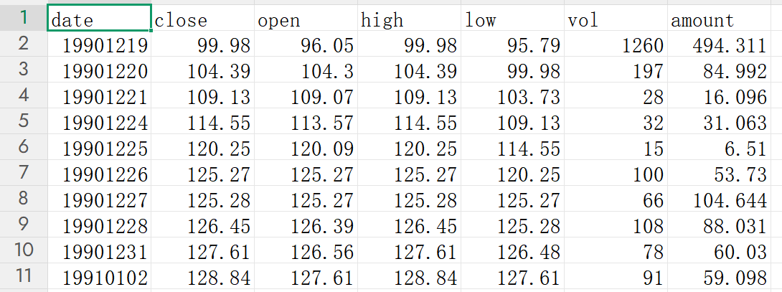
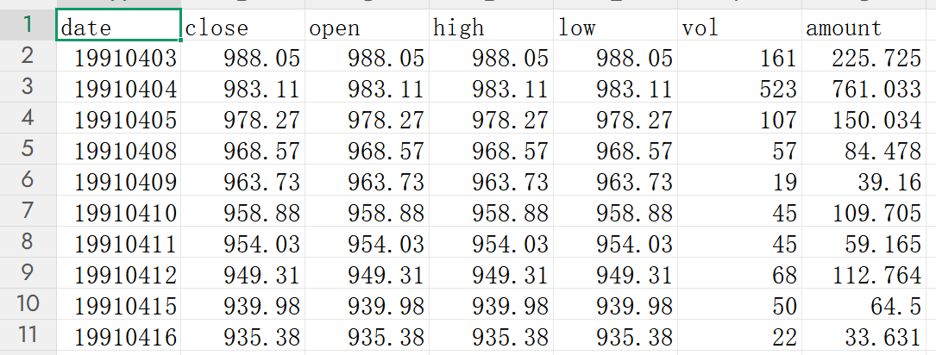
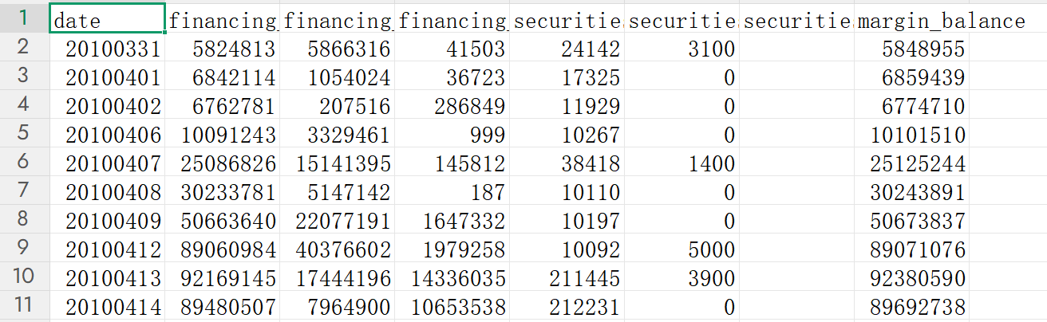
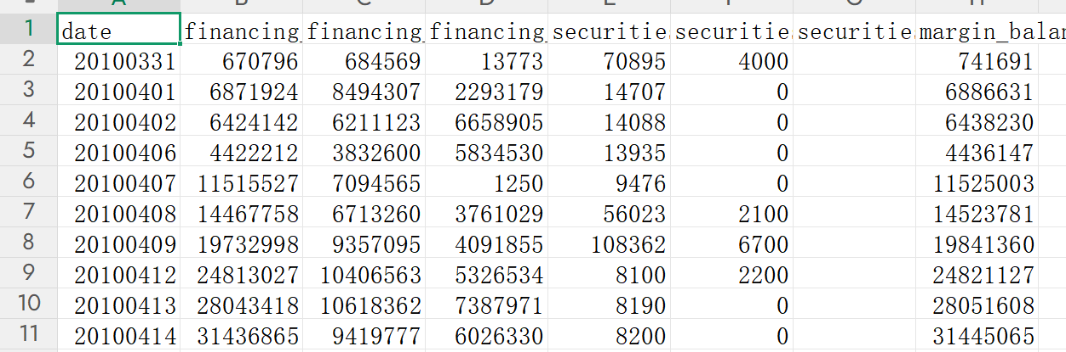
1.2数据准备
在数据来源方面，我们聚焦中国 A 股市场最具代表性的核心指数 —— 上证指数与深圳成指，二者分别反映沪市、深市的整体市场走势，是衡量市场景气度的关键标杆。
其中，沪市指数数据覆盖 1990 年 12 月 19 日至 2022 年 6 月 17 日的完整交易周期，累计 7694 个交易日；深证成指数据则始于 1991 年 4 月 3 日，截至 2022 年 6 月 17 日，共 7603 个交易日。
此外，考虑到融资融券业务作为市场杠杆资金的重要体现，其规模与流向对市场走势具有显著影响，我们同步收集了沪深两市 2010 年 3 月 31 日至 2022 年 6 月 17 日的融资融券交易数据，共计 2967 个交易日，为后续分析杠杆资金与市场走势的联动关系提供了关键数据支撑。
Sh_index
sz_index
Sh_margin_index
sz_margin_index

Slide 7
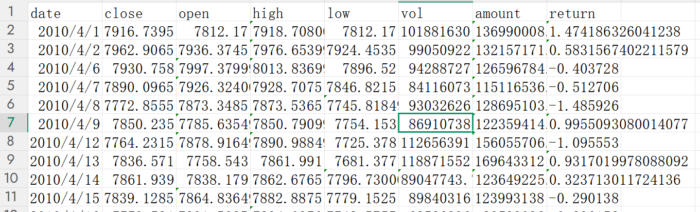
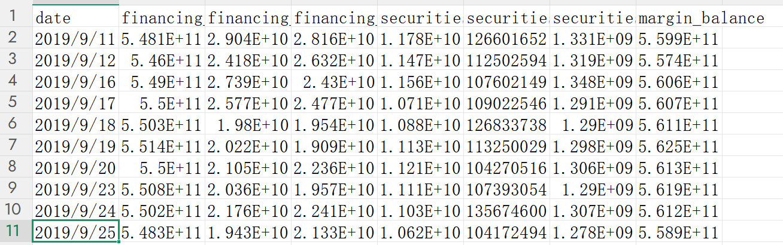
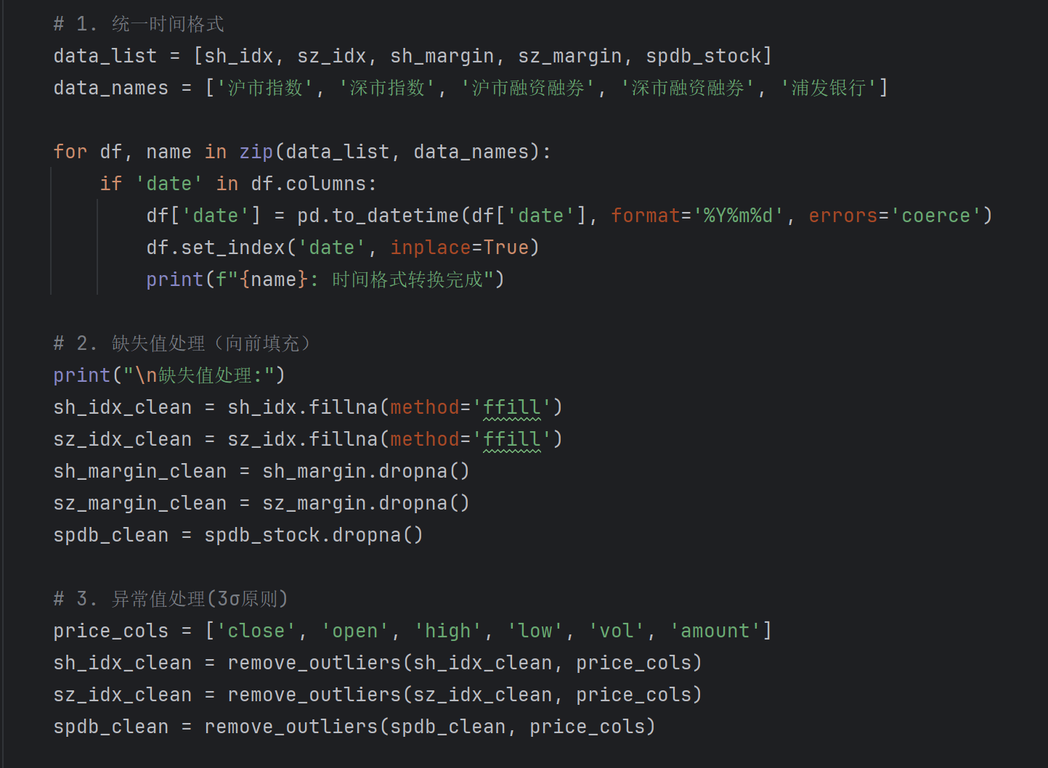
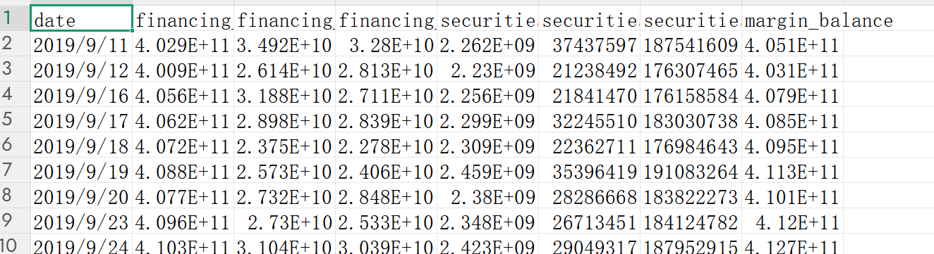
1.2数据处理
首先进行日期格式统一，将指数数据与融资融券数据中不同格式的日期字段全部转换为 datetime64 格式。
其次实施字段命名标准化，对所有数据集的关键字段（如开盘价、收盘价、成交量等）进行统一命名。
针对数据中存在的缺失值，采用 “前向填充法” 进行补充。
对于异常值处理，运用 3σ 原则，识别并处理超出正常波动范围的极端数据。
最后完成数据时间对齐，由于融资融券业务始于 2010 年 3 月 31 日，为保证分析对象的时间一致性，我们将所有数据的分析周期统一设定为 2010 年 3 月 31 日至 2022 年 6 月 17 日，与融资融券业务开展周期保持同步。
processed_market_index
processed_sh_margin
processed_sz_margin

Slide 8
3.可视化分析

Slide 9
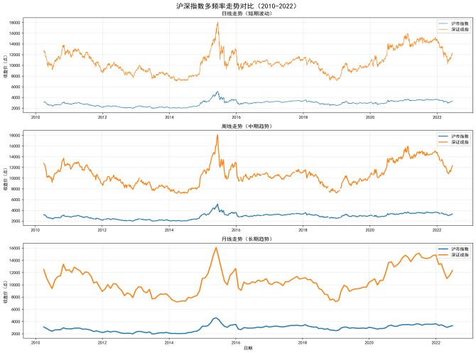
2.1 沪深指数日/周/月线走势分析
日线图：深证成指2015年峰值接近18000点，但后续回调幅度大，同样，2020年呈现快速涨跌特征，短期波动剧烈。沪市指数在2000-4000点区间小幅波动，短期走势更稳健。
周线图：从图中能看到牛市起点是2014年，牛市顶点是2015年。熊市底部是2018年，反弹起点是2020年。深圳成指的中期涨跌幅是沪市的数倍，牛市涨得更猛、熊市跌得更深。
月线图：整体观察，深证成指长期呈现上行趋势，上升斜率明显更高，长期收益更显著。沪市指数走势依旧平稳，变化幅度不大，长期收益弹性弱。

Slide 10
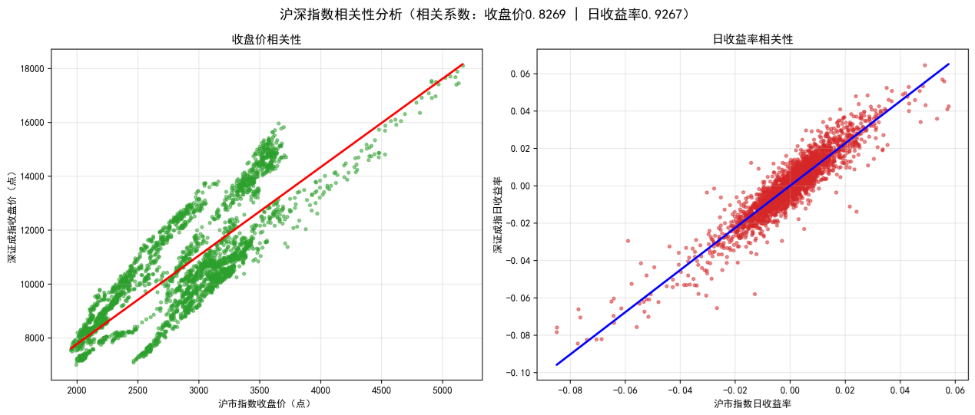
2.2沪深指数相关性分析
左侧子图绿色散点是沪深交易价组合，右侧子图红色散点是沪深日收益率组合。沪深指数收盘价相关系数是0.8269，反映长期价格走势是同步的，呈现同涨同跌的线性特征。虽然趋势一致，但是深市收益弹性更高，沪市更稳健，投资者可根据特性再做决策。日收益率相关系数是0.9267，说明涨跌幅度高度同步，因为两市涨跌几乎一致，所以投资参考效果不太显著。

Slide 11
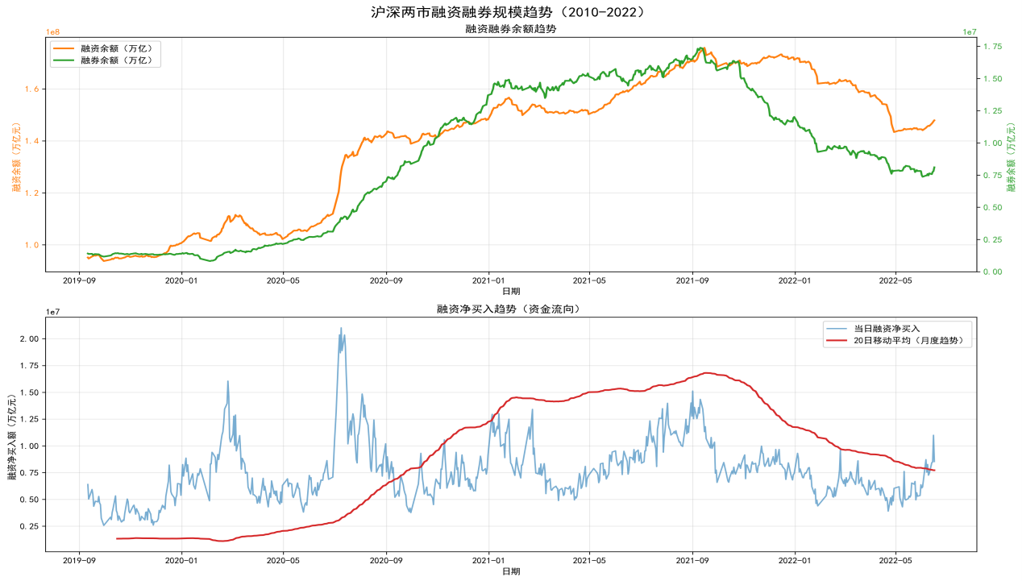
2.3融资融券市场分析
2.3.1融资融券规模趋势分析
根据融资融券余额趋势图分析，从2019年到2021年整体趋势均呈现上升趋势，不管是融资还是融券，在市场上都呈现活跃现象，说明市场交易热度在变高，投资者愿意借钱买股，对市场行情充满信息。2022年阶段信用交易规模缩小，投资者参与市场的积极性下降，避免承担交易风险。
根据融资净买入趋势图，单日净买入大幅度波动，比如2020年出现单日净买入峰值，反映市场情绪变化无常，是短期市场狂热。
根据20日移动平均，2020-2021年持续上涨，2022年开始下降，反映投资者对市场的中期看涨信心由高变低的心理历程。

Slide 12
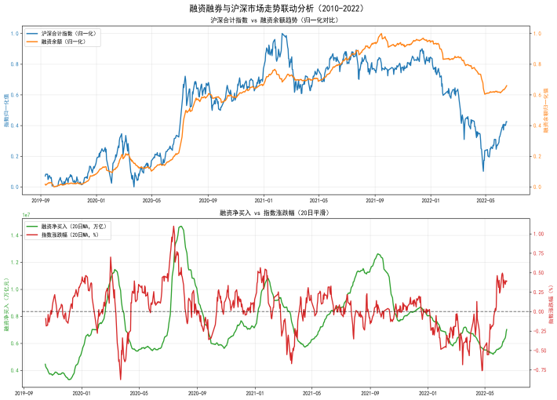
2.3.2融资融券与市场走势联动分析
融资净买入量的变化直接带动指数涨跌幅同向变化。融资净买入反映资金强度，当融资净买入维持在0.8万亿以上时涨跌幅大概率也在零轴上方，反之回落时涨跌幅容易跌破零轴。
沪深合计指数代表市场价格的整体趋势，融资余额体现借钱炒股的资金规模，上图中两曲线大方向完全一致。2019-03到2021-02指数上升，融资余额也同步上升，说明融资资金流入能够推高指数，指数上涨能吸引更多的投资者融入资金；2021.02到2022.04指数下降，融资余额也随之下行，体现指数下跌导致融资资金平仓，资金流出压制指数。

Slide 13
4.个股大盘股对比

Slide 14
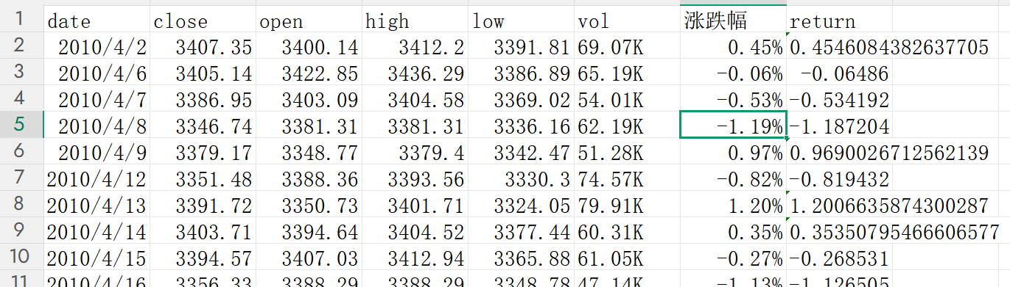
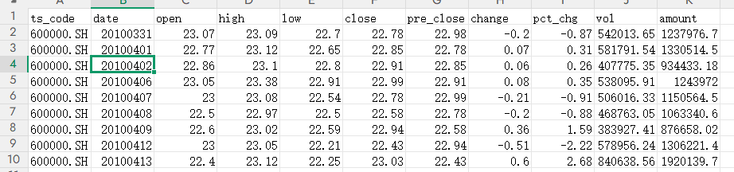
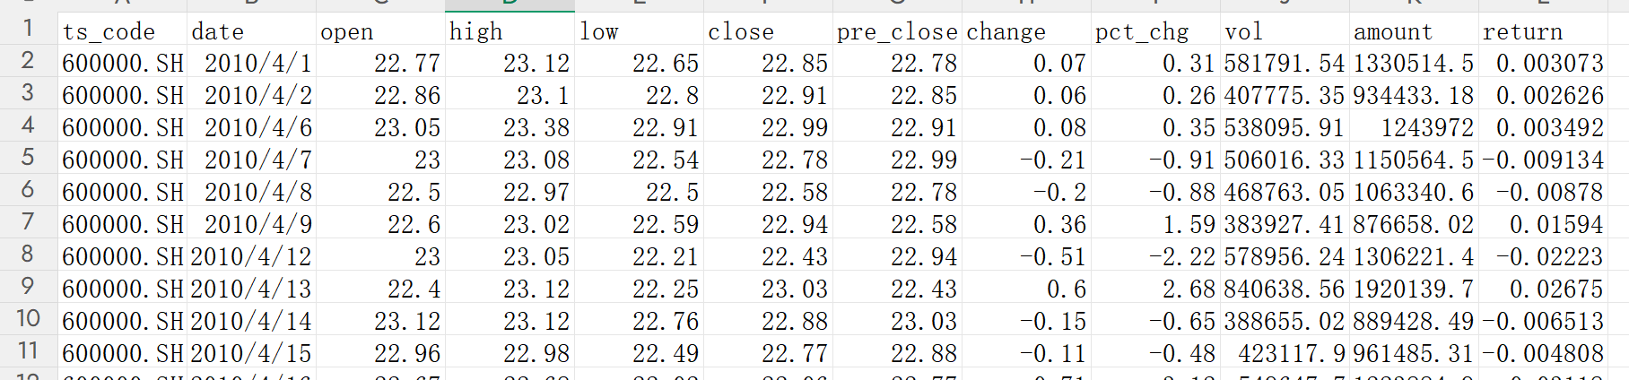
3.1个股与大盘的相关性分析——数据处理
我们将沪深指数通过每列数据相加取均值进行合并后得到2930条市场数据，最终合并成沪深300指数历史数据_with_return：
基于之前对沪深指数的数据预处理，我们对浦发银行数据同样进行时间格式、缺失值、时间范围、数据对齐等预处理操作，得到浦发银行共2931条数据：
individual_stock_with_return

Slide 15
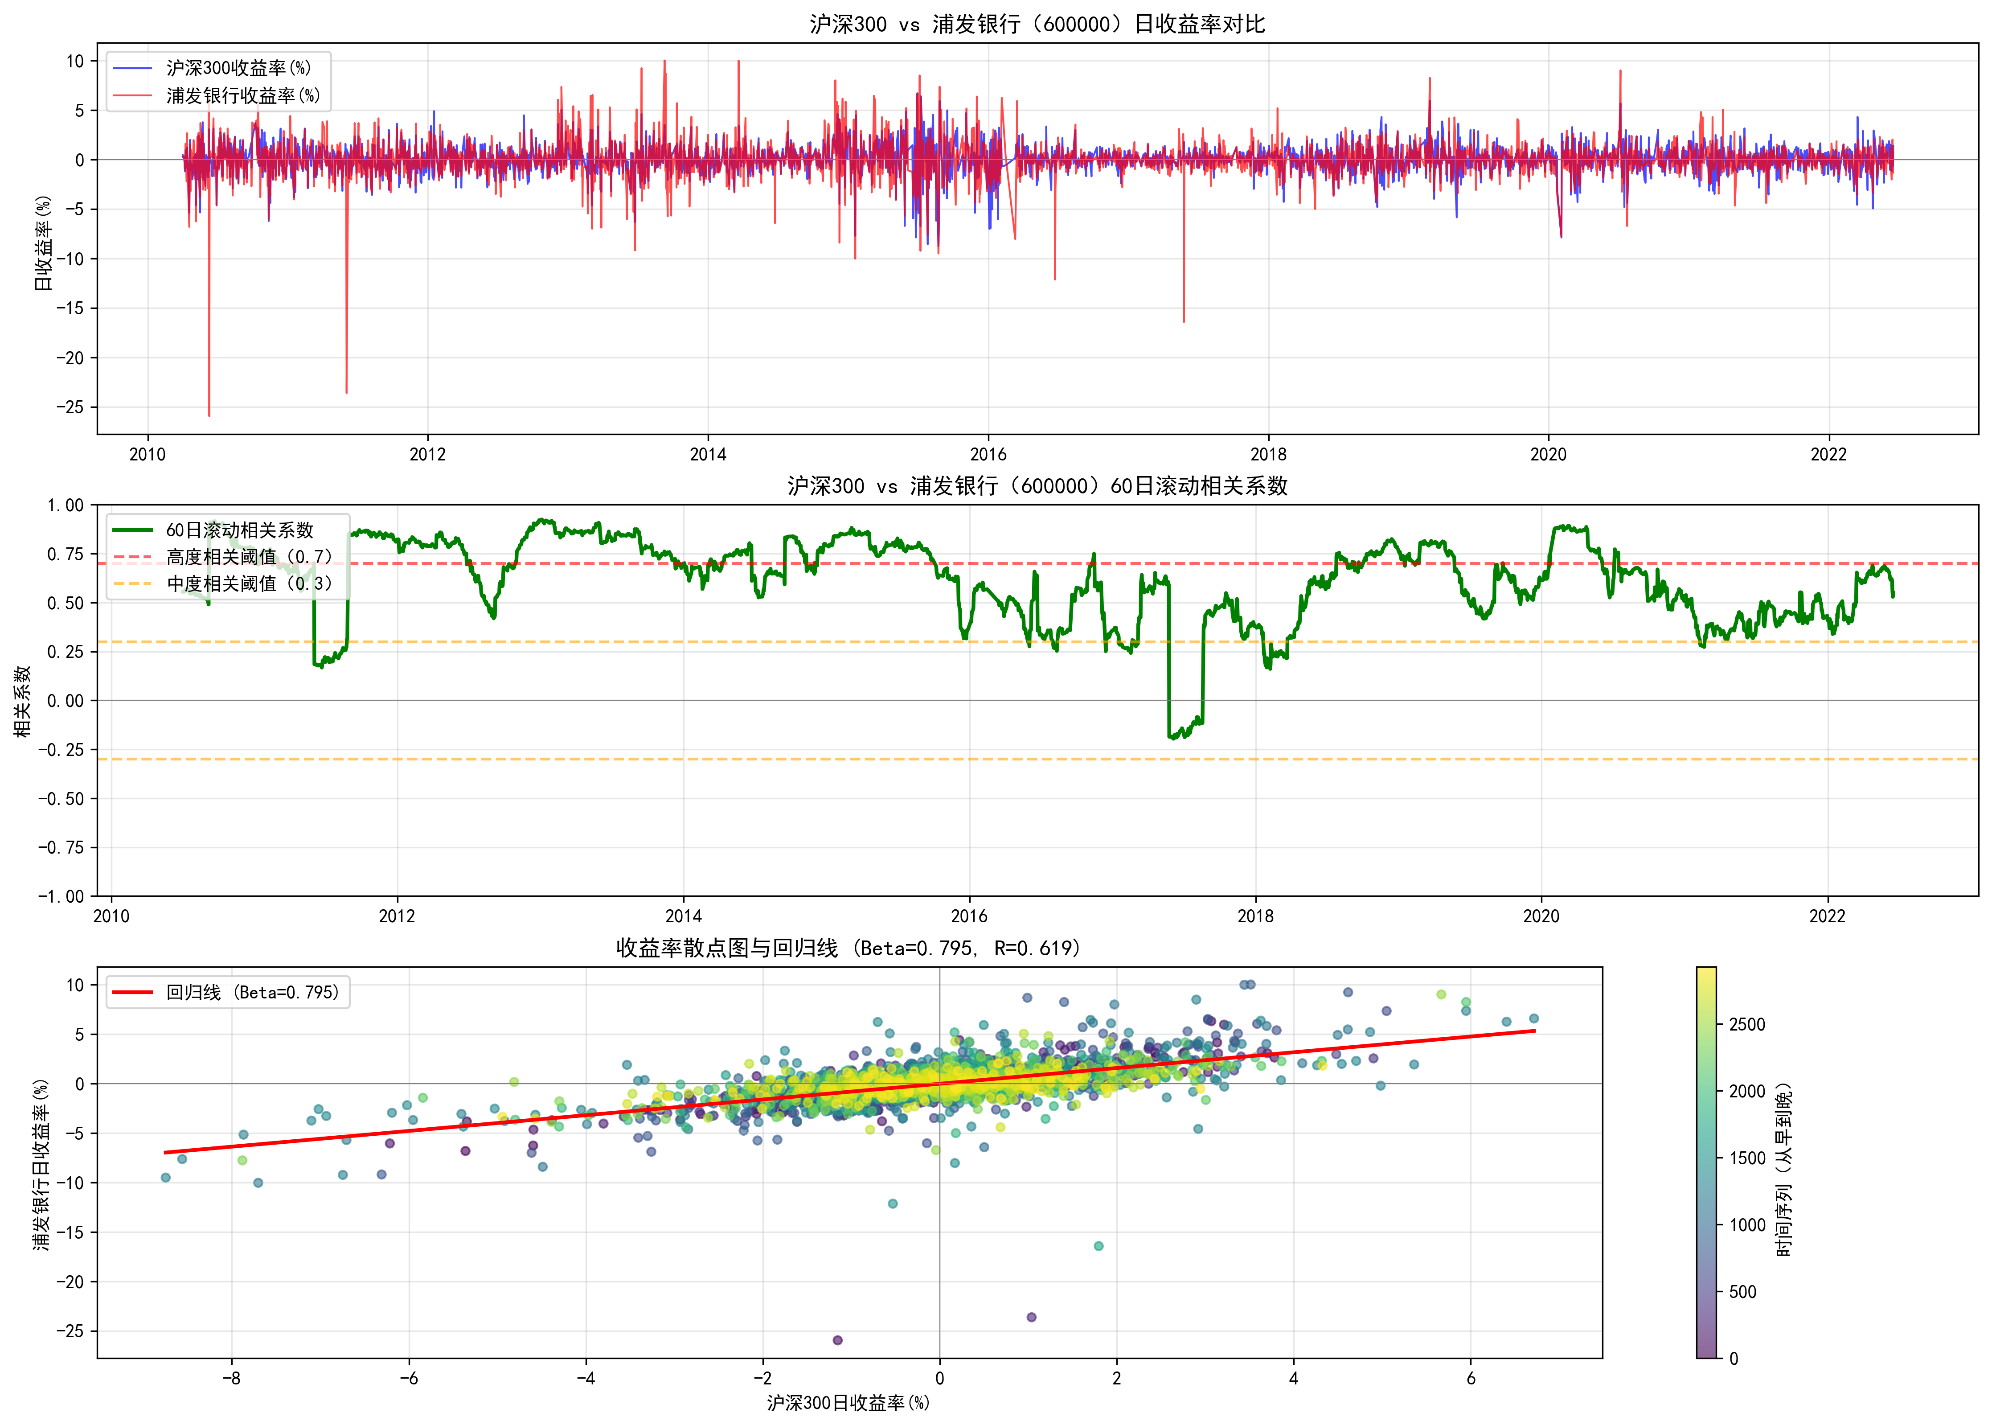
3.1个股与大盘的相关性分析
日收益率走势：多数时间里，浦发银行和沪深 300的收益率波动趋势基本一致，比如 2015 年、2020 年的阶段性涨跌节奏重合度高；
滚动相关分析：进一步计算60日滚动相关系数以观察动态关联。当该值大于0.5时，个股走势跟随大盘；小于0.3时，则更多由自身因素主导。
收益率回归：Beta=0.795代表大盘收益率每变动 1%，浦发收益率平均变动 0.795%，说明浦发的波动幅度略小于大盘；R²=0.619意味着沪深 300 的收益率能解释浦发约 61.9% 的收益率变化，剩下近 38.1% 的波动由浦发自身因素决定。

Slide 16
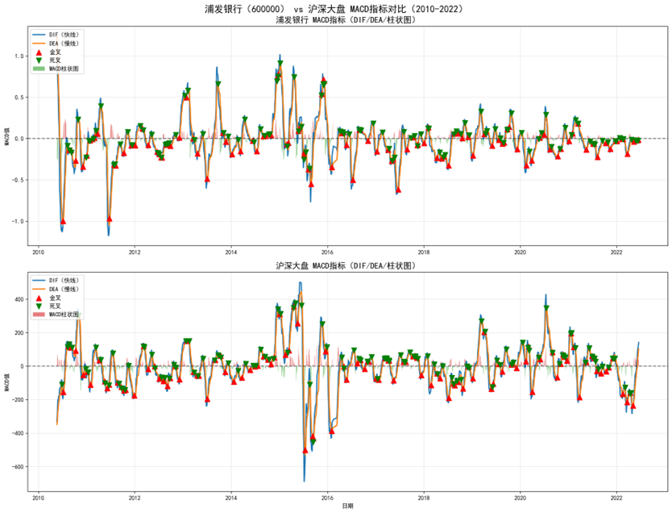
3.2个股的MACD指标可视化
指标说明：
MACD红柱/绿柱分别代表上涨/下跌动能强弱；金叉与死叉预示短期多空趋势的转换。
浦发银行MACD特征：
DIF与DEA在-1至1间窄幅波动，趋势性极弱。
红绿柱交替频繁，无持久单边动能，股价呈“涨几日跌几日”的震荡格局。
金叉与死叉密集出现（约1-2个月切换一次），短期趋势切换迅速。
沪深大盘MACD特征：
DIF与DEA波动范围大，曾出现持续数月的红柱（如2014-2015年牛市）与绿柱（如2018年熊市），趋势性强。
金叉与死叉间隔时间较长，短期趋势转换缓慢。
核心结论：
浦发银行走势受大盘影响，但自身因素主导力更强，表现为波动小但趋势切换快。
与前述相关性分析（中度相关，ρ=0.363）结论一致：个股既联动于大盘，又具独立行情特征。

Slide 17
5.MACD/PSY指标量化策略

Slide 18
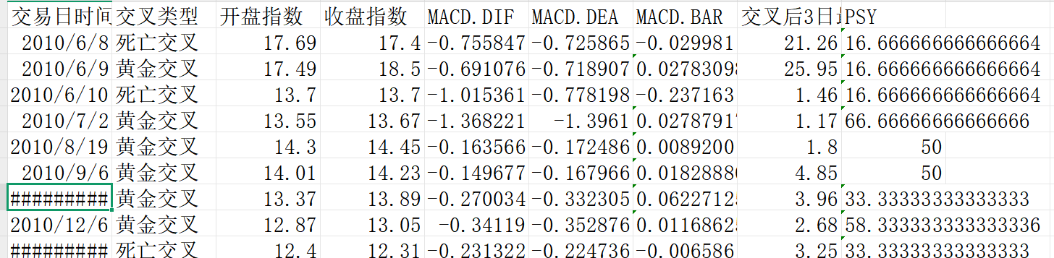
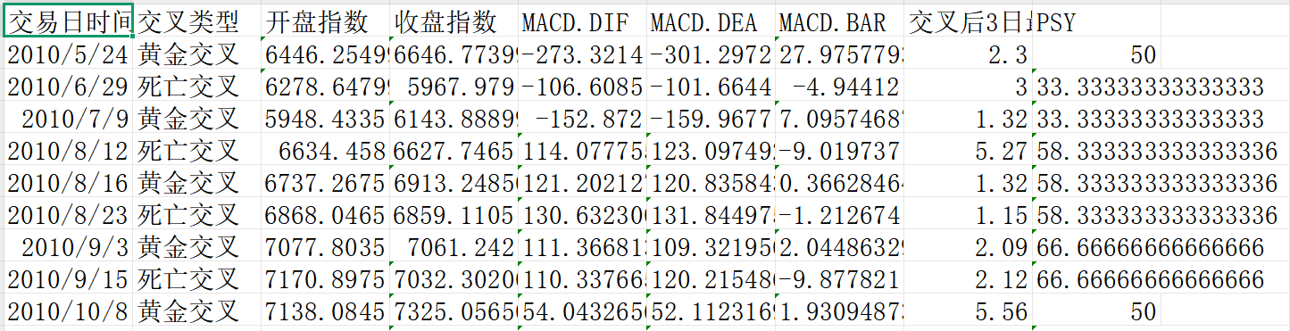
4.1MACD/PSY指标量化策略
浦发银行：共 105个 信号(黄金交叉 62个，死亡交叉 43个)
沪深合计大盘：共 183个 信号(黄金交叉 86个，死亡交叉 97个)
沪深合计大盘保留 182个 有效信号。
浦发银行保留 105个 有效信号。
两者PSY值大多处于 25-75区间，表明研究期间市场情绪整体稳定，未出现极端乐观或悲观状态。

Slide 19
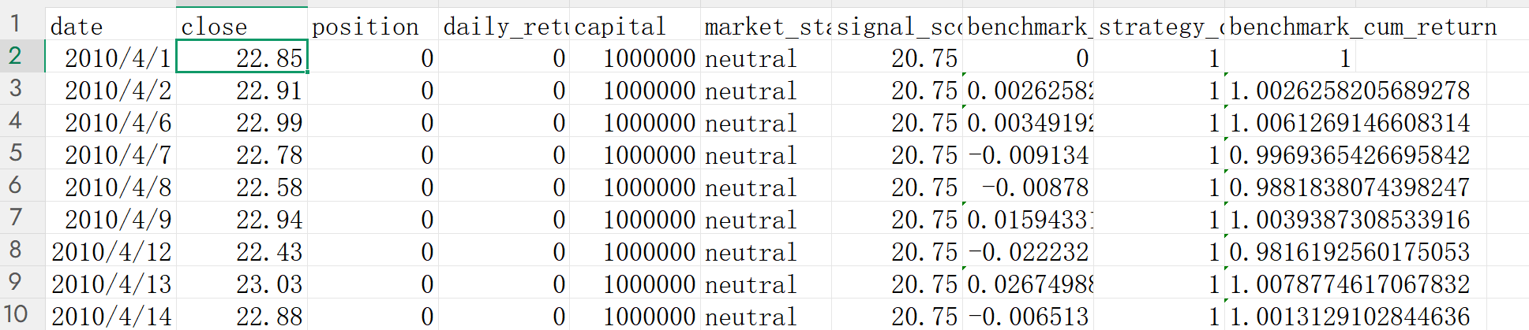
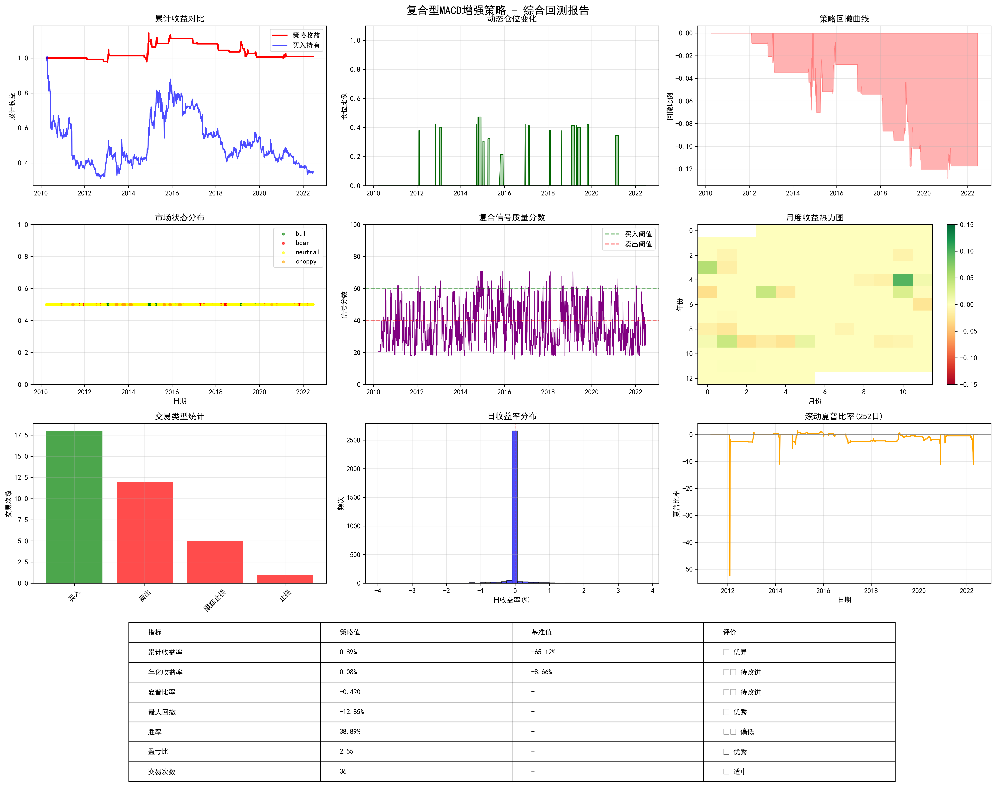
4.1复合型MACD/PSY指标量化策略
通过整合多重技术指标、市场状态识别和动态风险管理，实现对股票等金融资产的自动化交易策略回测与绩效评估，构建一个比传统单一 MACD 策略更稳健的交易系统，通过多维度信号验证和风险控制提升策略的可靠性：
从核心收益指标看，策略完全规避了基准的长期下跌风险，基准收益从初始 1.0 持续下滑，2014 年 3 月 21 日降至 0.407，累计亏损达 59.3%，期间经历多轮深度回撤；而策略累计收益始终稳定在 0.97-1.03 区间，截至 2014 年 3 月 21 日为 1.013，最大回撤仅 2.07%，风险控制能力远超基准。

Slide 20
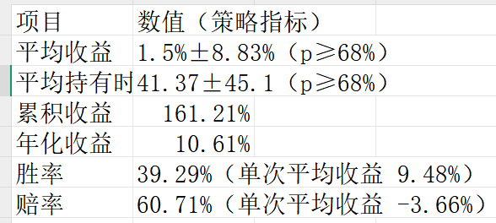
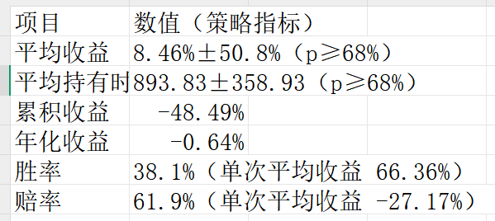
4.2收益率计算
图三 沪深大盘收益率汇总表
图四 浦发银行收益率汇总表
从年化收益率上看，采用大盘策略远远领先于单股的收益率。单股策略不仅不能盈利还导致本金缩水，策略不适用。
从平均收益率上看，沪深大盘波动范围较小，策略的收益稳定性较强，而单股交易波动极大，虽然存在少数高收益交易但更多交易面临深度亏损，策略风险极高。
从平均持有时间上看，浦发银行的资金持有时间极长且波动很大，而沪深大盘持仓周期短且波动均匀。

Slide 21
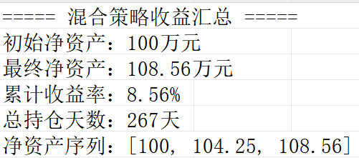
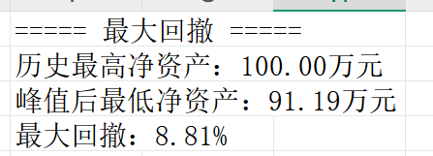
4.3策略设计
结果显示，将累计收益率转化为年化收益率为11.8%，优于市场平均水平10.61%，并且远远大于单股的年化收益率-0.64%，而且它的最大回撤为8.81%，属于风险度极小的回撤。总体观察，我们的混合策略更有胜于单盘策略，为了验证策略的科学性即混合策略的单笔收益率的均值是否显著不等于0，如果能拒绝“收益率=0”的原假设，说明策略收益不是随机波动的，而是说明收益为正是具有长期性的。
结合沪深大盘的稳健性和浦发银行高波动性特征设计混合策略，基于生成的沪深大盘和浦发银行交易明细，按照70%大盘和30%单股的资金仓位比例计算年化收益率和最大回撤

Slide 22
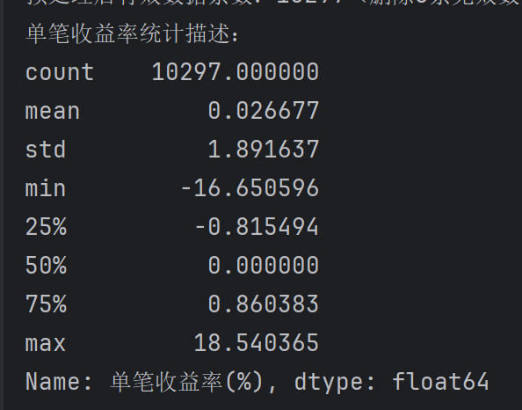
4.3策略设计
以上结果显示，将累计收益率转化为年化收益率为11.8%，优于市场平均水平10.61%，并且远远大于单股的年化收益率-0.64%，而且它的最大回撤为8.81%，属于风险度极小的回撤。总体观察，我们的混合策略更有胜于单盘策略，为了验证策略的科学性即混合策略的单笔收益率的均值是否显著不等于0，如果能拒绝“收益率=0”的原假设，说明策略收益不是随机波动的，而是说明收益为正是具有长期性的。

Slide 23
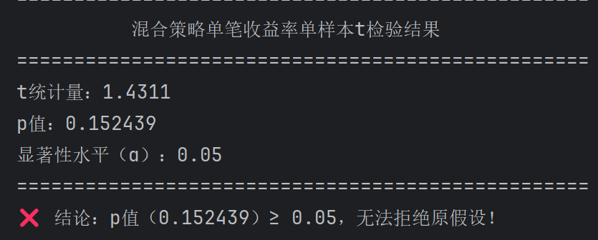
4.3策略设计
左图是t检验的结果展示，单笔收益率均值约为0.0267，标准差为1.89，说明该混合数据收益率存在均值小而波动大的特征，最后导致p值大于0.05无法拒绝原假设

Slide 24
6.混合策略

Slide 25
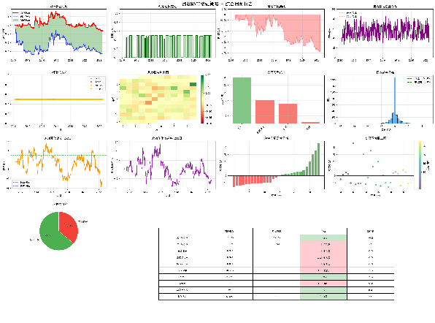
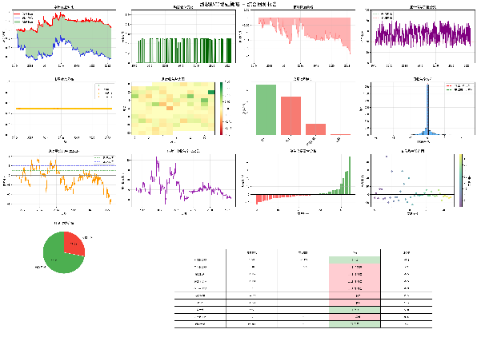

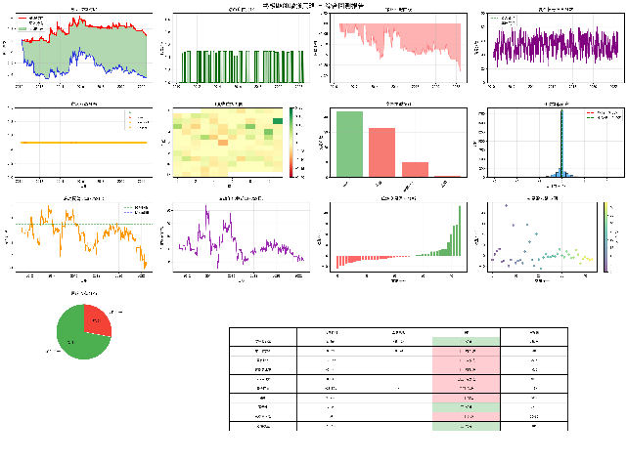
6.1绩效特征：防御性强，绝对收益薄弱
策略在下跌市场中展现出卓越的超额收益与防御能力，显著跑赢基准。但绝对收益与风险调整后收益均处于较低水平，未能实现增长目标。其盈利内核为高盈亏比，但胜率偏低且交易频繁，存在过度交易倾向。

Slide 26

6.2核心矛盾：风控出色但进攻不足
当前策略的核心矛盾在于出色的下行风险控制与薄弱的上行捕捉能力并存。优化需聚焦三大方向：通过信号过滤与共振提升胜率；通过全局止损与波动率关联仓位来强化风控；建立依市场环境切换的差异化规则体系。

Slide 27
6.3总结展望：需向全天候体系演进
测试验证了策略在风险防御上的优势，也揭示了其在创造绝对收益与控制回撤上的不足。未来需深化市场环境归因分析，并引入基本面或宏观指标作为战略过滤器，以构建具备全天候盈利潜能的实战体系。

Slide 28
7.总结和未来

Slide 29
1.1总结和未来
研究内容与结论
本文通过实证分析检验了沪深指数的走势、相关性及融资融券的市场影响，并深入分析了个股（以浦发银行为例）与大盘的联动关系及MACD指标特征。研究发现，个股走势同时受大盘系统性影响和自身逻辑驱动，二者呈中度正相关。基于此，首先构建了基础MACD+PSY策略，并通过回测对比发现，结合大盘稳健性与个股波动性、按7:3仓位配置的混合策略表现最优。
策略表现与验证
进一步地，为检验该混合策略的稳健性，我们对其进行了大规模压力测试（20/200/1000次）。测试结果一致揭示出策略鲜明的“高防御性、低绝对收益、高超额收益”特征：其在市场下行期能取得显著超额收益（最高73.78%），但绝对收益疲弱（年化收益率在-1.14%至0.72%），且存在过度交易、胜率偏低的问题。这一核心矛盾指向了策略出色的下行风险控制与薄弱的上行捕捉能力。
研究局限性
本研究存在若干局限：首先，策略验证虽经压力测试，但数据时段（2010-2022年）仍有限，且未进行严格的样本外验证。其次，策略分析与构建侧重于捕捉市场整体波动带来的收益（β收益），对个股特异性收益（α）的挖掘不足。最后，研究未考虑实际交易成本及投资者的心理与行为偏差等因素。
未来研究展望
针对策略“高防御、低绝对收益”的核心矛盾，后续优化应三管齐下：提升信号胜率、强化刚性风控、并建立依市场环境切换的差异化规则。长远而言，需开发市场环境归因模块，并探索引入基本面或宏观指标作为战略择时过滤器，以构建具备全天候盈利潜能的实战量化体系。

Slide 30
谢谢

